Slide 1
Министерство образования и науки Российской Федерации
Северо-Восточный федеральный университет имени М.К. Аммосова
НИ ИРЭС
ОСНОВНЫЕ РЕЗУЛЬТАТЫ
НАУЧНО-ИССЛЕДОВАТЕЛЬСКОЙ ДЕЯТЕЛЬНОСТИ
2016 г.

Slide 2
НАУЧНО- ИССЛЕДОВАТЕЛЬСКИЙ ИНСТИТУТ РЕГИОНАЛЬНОЙ ЭКОНОМИКИ СЕВЕРА СВФУ Кадровый потенциал
ДИРЕКТОР
УЧЕНЫЙ СОВЕТ
Научная школа
«Региональная экономика Севера»
АУП - секретарь
ОТДЕЛ
ИННОВАЦИОННОЙ
ЭКОНОМИКИ НЕДРОПОЛЬЗОВАНИЯ
5 сотрудников
ОТДЕЛ ЭКОНОМИКИ НАРОДОНАСЕЛЕНИЯ И
ДЕМОГРАФИИ
4 сотрудника
ОТДЕЛ Проблем управления региональной экономики
4 сотрудника
ИАЦ «Эксперт»
2 сотрудника
Структура НИИРЭС
% остепенённости
2014г 2015г. 2016 г. 55,6 % 58,3 % 81%
Кадровый потенциал | на 1.12.15, человек | На 1.02.17, человек
Общая численность сотрудников | 26 | 18
Исследователей, всего | 24 | 16
Доктора наук | 3 | 3
Кандидаты наук | 11 | 10
Профессоры | 1 | 1
Доценты | 5 | 5
Молодые научные сотрудники | 6 | 3
Кадровый состав НИИРЭС

Slide 3
НАУЧНО-ИССЛЕДОВАТЕЛЬСКИЙ ИНСТИТУТ РЕГИОНАЛЬНОЙ ЭКОНОМИКИ СЕВЕРА СВФУ
Направления деятельности в 2016 году
- Выполнение Государственного задания МОН РФ на НИР 2014-2016 гг.
Этап 2016 г.
№01201460076 «Разработка методологических основ совершенствования управления инновационным развитием региона на всех уровнях» Руководитель НИР к.ф-м.н., доцент. Н.Е. Егоров
№01201460077 «Научное обоснование регулирования процессов привлечения и закрепления населения в условиях дисбаланса регионального рынка труда» Руководитель НИР д.э.н., доцент С.А. Сукнёва
№ 01201460078 «Определение имеющихся точек взаимодействия базовых отраслей и выработка концептуальных предложений для перспективного сотрудничества внутри межрегионального кластера» Руководитель НИР д.э.н. Э.И. Ефремов
№01201460079 «Разработка методики организации мониторинга финансового положения муниципальных образований в Республике Саха (Якутия)» Руководитель НИР к.э.н., доцент П.В. Гуляев
№01201460080 «Разработка направлений и механизмов развития коммунального обеспечения комфортного проживания на Северо-Востоке России» Руководитель НИР к.э.н., доцент М.П. Соломонов
Выполнение НИР по хоздоговорным работам и грантам
Выполнено 3 хоздоговора с АО «Саханефтегазсбыт», АК АЛРОСА (ПАО).
Выполнен 1 этап гранта РГНФ. Руководитель НИР к.э.н., доцент П.В. Гуляев
Комплексные научные исследования в Республике Саха (Якутия), направленные на развитие производительных сил и социальной сферы на 2016-2020 годы
Разработка системы показателей для оценки комфортности проживания в населенных пунктах Республики Саха (Якутия). Руководитель НИР к.э.н., доцент М.П. Соломонов
Современные проблемы пространственной организации региональной экономики, финансов и социума РС (Я). Руководитель НИР д.э.н., профессор М.В. Николаев
Исследование и определение целесообразности применения кластерного подхода при освоении месторождений полезных ископаемых в Западной Якутии. Руководитель НИР к.э.н. Ю.Г. Данилов

Slide 4
НАУЧНО-ИССЛЕДОВАТЕЛЬСКИЙ ИНСТИТУТ РЕГИОНАЛЬНОЙ ЭКОНОМИКИ СЕВЕРА СВФУ Финансирование научных исследований
Финансирование НИИРЭС, млн. руб.
2014г 2015г. 2016 г.
28,9 28,5 22,5
4

Slide 5
НАУЧНО-ИССЛЕДОВАТЕЛЬСКИЙ ИНСТИТУТ РЕГИОНАЛЬНОЙ ЭКОНОМИКИ СЕВЕРА СВФУ Финансирование научных исследований
28 заявок подано в 2016г. на конкурсы:
Госзадание МО РФ – 1
на рассмотрении
РГНФ – 12
на рассмотрении
РФФИ – 1
на рассмотрении
РНФ - 2
на рассмотрении
Прочие – 13
7 поддержано
5

Slide 6
НАУЧНО-ИССЛЕДОВАТЕЛЬСКИЙ ИНСТИТУТ РЕГИОНАЛЬНОЙ ЭКОНОМИКИ СЕВЕРА СВФУ Результаты научных исследований
Выполнение индикаторов за 2016 год
ОПУБЛИКОВАНО:
1 монография
1 учебное пособие
11 публикаций в БД Scopus, WoS
46 публикаций РИНЦ
2 публикации в рецензируемых ERIH
9 публикация в журналах ВАК
Участие в 40 конференциях различного уровня
6

Slide 7
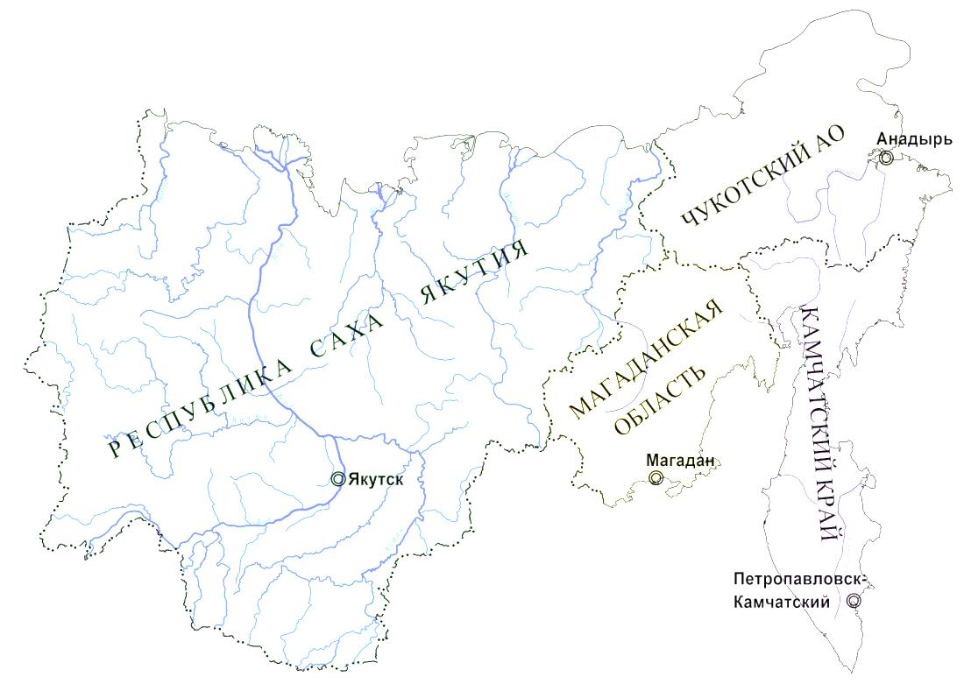
НАУЧНО-ИССЛЕДОВАТЕЛЬСКИЙ ИНСТИТУТ РЕГИОНАЛЬНОЙ ЭКОНОМИКИ СЕВЕРА СВФУ Экспертная деятельность
Социально-экономическая экспертиза законопроектов: Общественная палата Республики Саха (Якутия) - 2; Общественная палата при Главе ГО г. Якутск - 1 Научно-техническая и финансово-экономическая экспертиза проектов и бизнес-планов: Государственный комитет РС (Я) по инновационной политике и науке – 12; Участие в работе Научно-технических советов: при Главе ГО г. Якутск, ГАУ «ЦСИ РС (Я)», Министерство промышленности РС (Я), Министерство экономики РС (Я) и др. Отзывы на авторефераты: Диссертационные советы – 6. Рецензирование в журналах ВАК, Scopus, рецензирование дипломных работ.

Slide 8
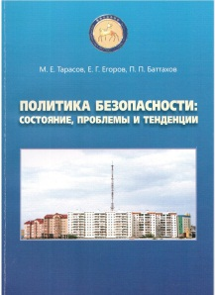
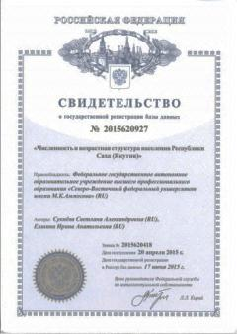
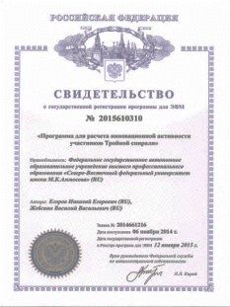
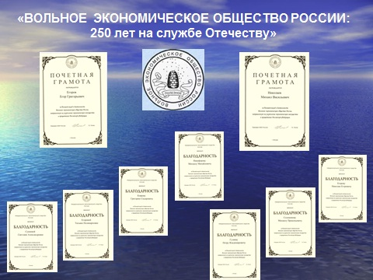
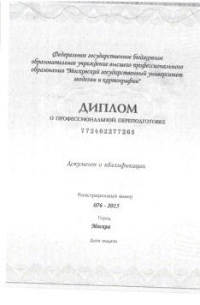
НАУЧНО-ИССЛЕДОВАТЕЛЬСКИЙ ИНСТИТУТ РЕГИОНАЛЬНОЙ ЭКОНОМИКИ СЕВЕРА СВФУ
Общественное признание
Научная школа по региональной экономике Севера,
д.э.н., профессор Николаев М.В.
Индикаторы отчета | Данные 2015 г. | Данные 2016 г.
Название научной школы | Региональная экономика Севера | Региональная экономика Севера
Руководитель научной школы | Егоров Егор Григорьевич, затем Николаев Михаил Васильевич | Николаев Михаил Васильевич
Ведущие ученые в данной области (1-3 человека) | Егоров Е.Г., Николаев М.В., Сукнева С.А. | Егоров Е.Г., Николаев М.В., Сукнева С.А.
Тематический план финансируемых НИР с объемами финансирования в тыс. рублей: фундаментальные, прикладные, разработки | Госзадание МОиН: 5 проектов на общую сумму 12868 тыс.руб. | Госзадание МОиН: 5 проектов на общую сумму 13912 тыс.руб.
Защищенные диссертации | 2 | 0
Изданные монографии | 4 | 1
Изданные и принятые к публикации статьи в изданиях БД Web of Science, Scopus | 13 | 11
Изданные и принятые к публикации статьи в изданиях, рекомендованных ВАК для публикации научных работ | 21 | 9
Изданные и принятые к публикации статьи в других зарубежных изданиях | 4 | 0
Российские и зарубежные патенты и свидетельства, полученные на разработки | 2 | 0
Международные, всероссийские научные и научно-практические конференций, проведенные на базе университета, из них с изданием сборника трудов | 0 | 1
Совместная работа с Якутским республиканским отделением Вольного экономического общества России
Деятельность научной школы планируется расширить по нескольким направлениям:
привлечение студентов к исследованиям;
участие во всероссийских конкурсах.

Slide 9
НАУЧНО-ИССЛЕДОВАТЕЛЬСКИЙ ИНСТИТУТ РЕГИОНАЛЬНОЙ ЭКОНОМИКИ СЕВЕРА СВФУ
Благодарю за внимание!

